Slide 1

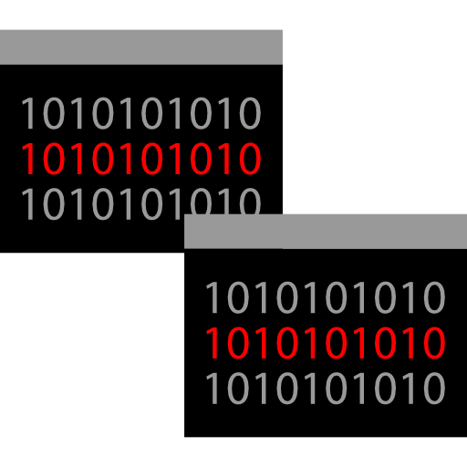
R para Machine Learning
Prof. Dr. Diego Bruno
Education Tech Lead na DIO Doutor em Robótica e Machine Learning pelo ICMC-USP

Slide 2

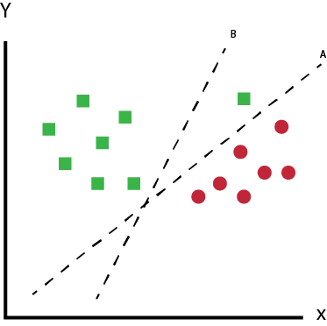
Vamos começar a programar…
Prof. Dr. Diego Bruno
Machine Learning

Slide 3
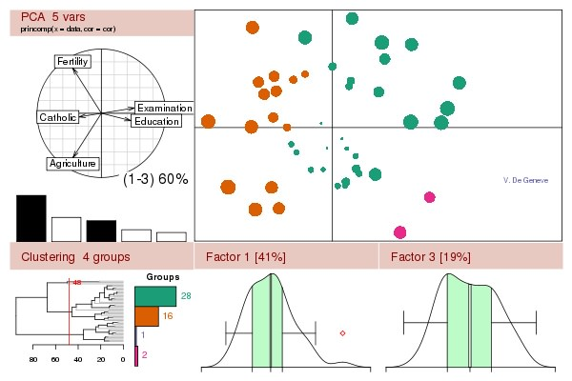
R é uma linguagem de programação multi-paradigma orientada a objetos, programação funcional, dinâmica, voltada à manipulação, análise e visualização de dados:
Linguagens de Programação

Slide 4
Paradigmas de Programação

Slide 5
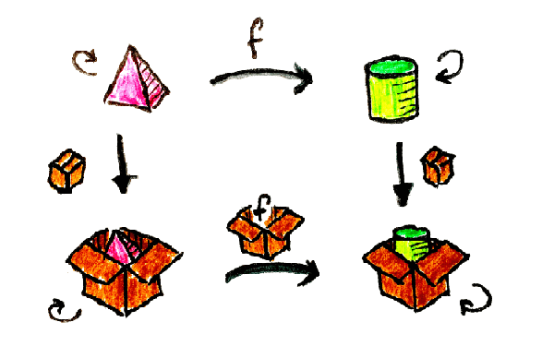
Programação funcional é um paradigma de programação que trata a computação como uma avaliação de funções matemáticas.
Programação Funcional
2+2x3 = ?

Slide 6
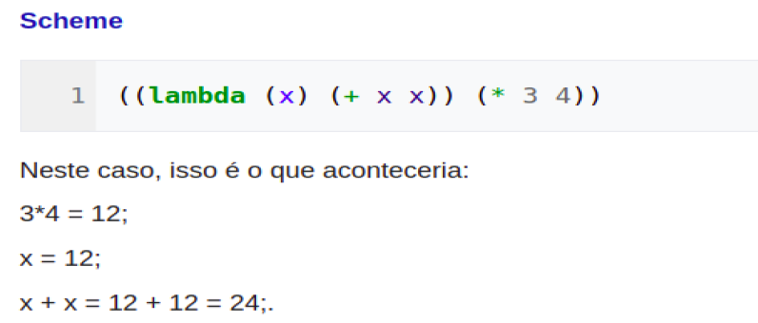

Programação funcional é um paradigma de programação que trata a computação como uma avaliação de funções matemáticas.
Programação Funcional
Linguagem funcional
Nesse caso, seria isso que aconteceria:
Suporte para funcional

Slide 7
A versão base do R possui uma coleção enorme de funções: • Modelos Estatísticos • Algoritmos Computacionais • Métodos Matemáticas • Visualização de Dados
Programação em R

Slide 8
Pacotes: Uma coleção de funções que podem ser escritas em R, C++, Fortran e C e que são chamadas diretamente de dentro do R. Qualquer pessoa pode desenvolver seus pacotes e então submeter ao CRAN, disponibilizar através do GitHub ou standalone.
Programação em R

Slide 9
Mas as vezes não é suficiente: Assim como alguns softwares estatísticos, o R também é extensível através de ”módulos”. Em R estes módulos são chamados de pacotes, bibliotecas ou packages.
Programação em R

Slide 10
As funcionalidades do R, podem ser ampliadas carregando estes pacotes, tornando um software ainda mais poderoso, capaz de realizar inúmeras tarefas: • Análise multivariada; • Análise Bayesiana; • Manipulação de dados; • Gráficos a nível de publicação; • Big Data, Deep Learning; • Processamento de imagens.
Programação em R

Slide 11
Alguns pacotes • maptools: Funções para leitura, exportação e manipulação de estruturas espaciais. • cluster: Funções para análise de clusters. • ggplot2: Criação de gráficos elegantes. • rmarkdown: criação de documentos (dinâmicos) em PDF, Word, HTML. • nlme: Modelos lineares e não-lineares de efeitos mistos.
Programação em R

Slide 12
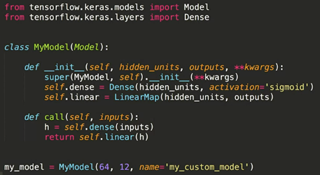
Obrigado!
Machine Learning
Prof. Dr. Diego Bruno

